Slide 1
Використання логічних висловлювань з «не», «і», «або».
За новою програмою
Урок 22

Slide 2
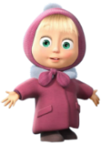
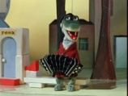
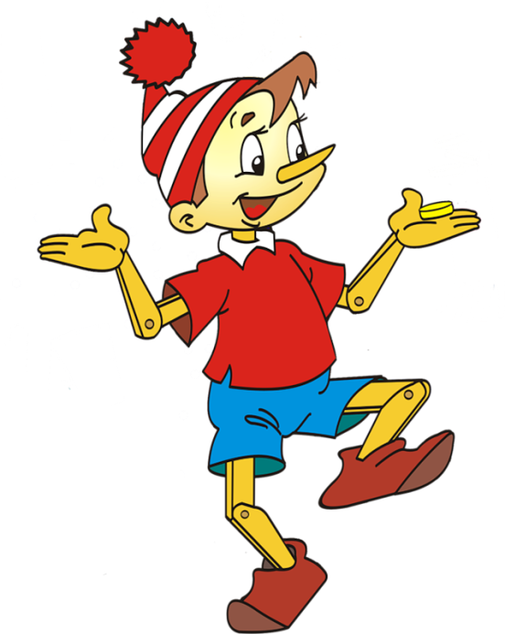
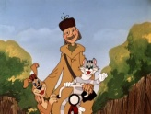
Розгадай кросворд
Розділ 4 § 22
1
М | А | ш | а
3
2
Л | у | н | т | і | к
2
3
Г | е | н | а
4
П | р | о | с | т | о | к | в | а | ш | и | н | о
5
5
Б | у | р | а | т | і | н | о
6
В | и | н | к | с
7
Т | е | р | е | м | о | к
8
М | а | у | г | л | і
7
6
Далі

Slide 3
Використання логічних висловлювань
Розділ 4 § 22
Ви, мабуть, неодноразово чули, як маленькі діти заперечують своїм батькам: «їж, це смачна каша». — «Ні, це несмачна каша»; «На вулиці холодно». — «На вулиці не холодно».

Slide 4
Використання логічних висловлювань
Розділ 4 § 22
Висловлювання, в якому заперечується зміст того, про що йшлося у вихідному висловлюванні, називають запереченням.

Slide 5
Використання логічних висловлювань
Розділ 4 § 22
Якщо вихідне висловлювання є істинним, то його заперечення є хибним, і навпаки. Наприклад, висловлювання «У квадрата всі сторони рівні» є істинним, а його заперечення «У квадрата не всі сторони рівні» є хибним.

Slide 6
Використання логічних висловлювань
Розділ 4 § 22
Висловлювання та його заперечення не можуть бути одночасно істинними або одночасно хибними.

Slide 7
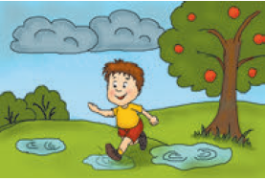
Використання логічних висловлювань
Розділ 4 § 22
Визначте за малюнком, які висловлювання є істинними, а які — хибними. Знайдіть висловлювання, до якого побудоване заперечення.
На вулиці ллє дощ.
Під дощем йде дівчинка
На вулиці сяє сонце
На вулиці не ллє дощ.

Slide 8
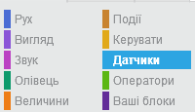
Використання логічних висловлювань
Розділ 4 § 22
Для опису алгоритмів із розгалуженням у середовищі Скретч можна використовувати блоки з групи Датчики. Ці блоки можуть бути складовими відповідних команд, що передбачають виконання певних дій після перевірки висловлювання на істинність чи хибність.

Slide 9
Використання логічних висловлювань
Розділ 4 § 22
Складені умови, які використовують сполучники І, АБО, НЕ, у середовищі Скретч можна описати за допомогою блоків:
із групи Оператори. Наприклад, в алгоритмі в середовищі Скретч, виконавцем якого є Об'єкт 1, умову «якщо Об'єкт 1 доторкається до Об'єкта 2 або доторкається межі вікна», можна подати в такому вигляді:

Slide 10
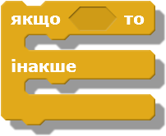
Використання логічних висловлювань
Розділ 4 § 22
Базову структуру розгалуження повної форми в середовищі Скретч можна подати командою:
Умова
Команди, що виконуються, коли умова істинна
Команди, що виконуються, коли умова хибна

Slide 11
Цікавинки
Розділ 4 § 2
Мову програмування Скретч було створено в 2007 році. Скретч надає дітям можливість навчитися основ програмування та відкриває їм шлях до професії програміста. Сьогодні діти з багатьох країн із задоволенням створюють свої проекти в середовищі Скретч і розміщують їх в Інтернеті. Ти можеш приєднатися до них і взяти участь у конкурсі на кращу комп’ютерну гру або мультфільм.

Slide 12
Запитання і завдання
Розділ 4 § 22
Що називають запереченням?
Придумайте висловлювання та заперечення до нього.
Побудуйте висловлювання з використанням зв'язок «не», «і», «або», «складається з»

Slide 13
Запитання і завдання
Розділ 4 § 22
Які висловлювання Смайлика є істинними, а які — хибними?
Усі троянди — білі
Усі квіти —троянди
Усі троянди — квіти
Деякі квіти — не білі
Деякі троянди — сині
Деякі білі квіти — троянди

Slide 14
Запитання і завдання
Розділ 4 § 22
В Олеся запитали, скільки йому років. «А от поміркуйте, — відповів він. — Додайте найменше одноцифрове число, найменше двоцифрове і найменше трицифрове число; від знайденої суми відніміть найбільше двоцифрове число, тоді ви дізнаєтеся, скільки мені років». Скільки ж років хлопчикові?
Відповідь:
12 років

Slide 15
Працюємо за комп’ютером
Розділ 4 § 22

Slide 16
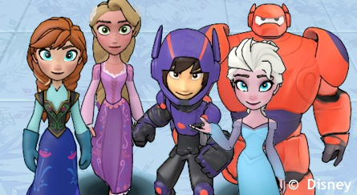
Працюємо за комп’ютером
Розділ 4 § 22
Ігрова лабораторія Діснея.
За допомогою Ігрової лабораторії створіть гру або історію за участі персонажів Діснея.
studio.code.org/s/infinity/reset

Slide 17
Дякую за увагу!
За новою програмою
Урок 22

